Slide 1

Презентация группы № 3
«Скорпионы»

Slide 2
Актуальность
Мы хотим знать:
Как выживают растения и животные в условиях сильной жары

Slide 3
Цели, задачи
Наша цель:
Познакомиться с климатом природной зоной тропического пояса.

Slide 4
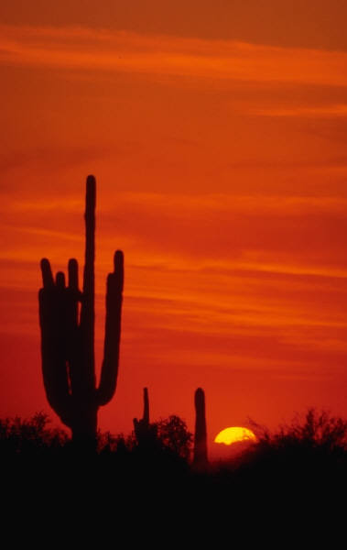
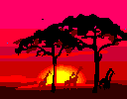
Гипотеза
Мы считаем:
Некоторые виды животных и растений могут жить в условиях тропической жары.

Slide 5
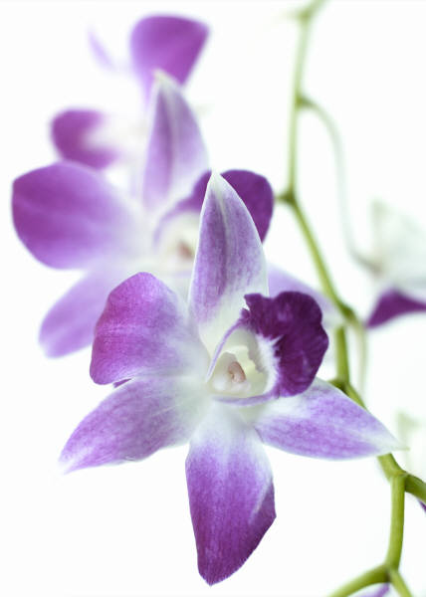
Объект исследования
ОТПРАВЛЯЕМСЯ В ЗОНУ ТРОПИЧЕСКОГО ПОЯСА
1.Зона тропических пустынь.
2. Зона саванн
3. Тропические леса.

Slide 6


Методы исследования
1) Находим нужную информацию!
2) Наблюдаем!

Slide 7

Ход работы
Сначала мы разделили роли в группе.
Стали продумывать задания.
Мы собирали информацию.
Наша информация оказалась разной!!!
Теперь можно составлять презентацию!

Slide 8
Наши результаты
Мы выяснили:
В тропическом поясе солнце поднимается высоко и летом и зимой.
Зима в тропическом поясе такая же жаркая, как и лето.
Животные приспосабливаются к такой жизни по – разному.
Растения очень хорошо умеют доставать, запасать и экономить или пить «соленую» воду.

Slide 9
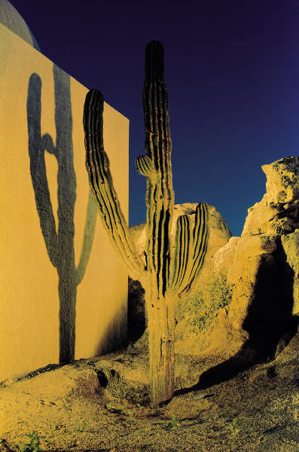
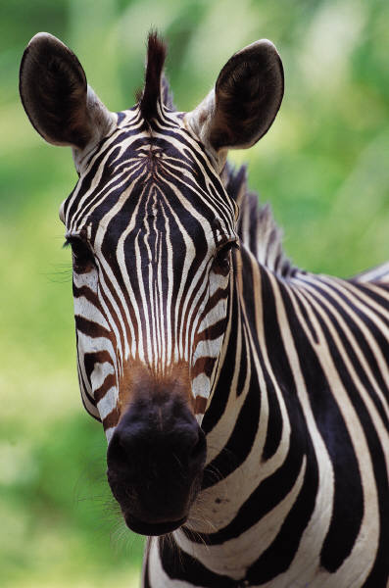
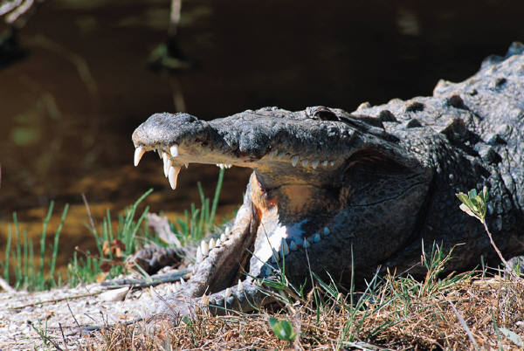
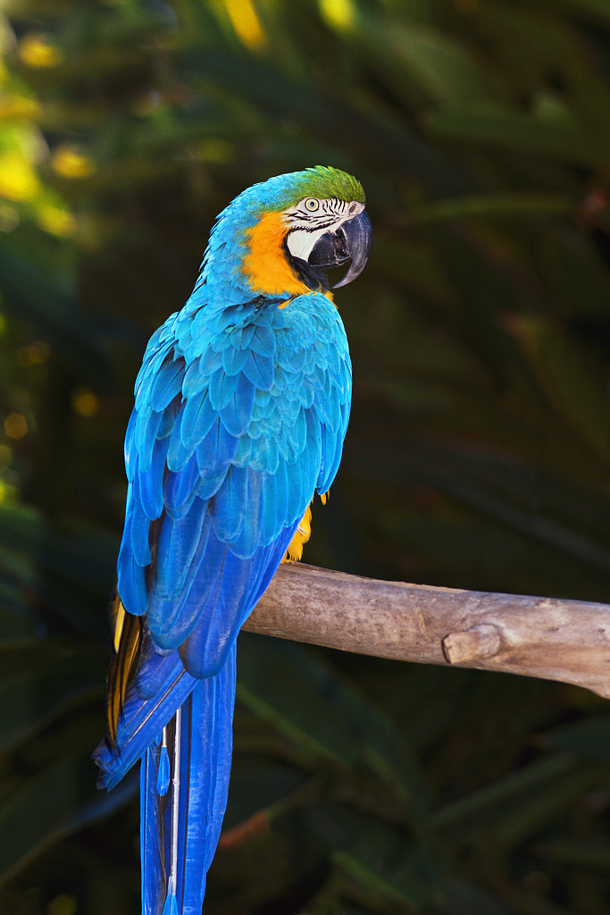
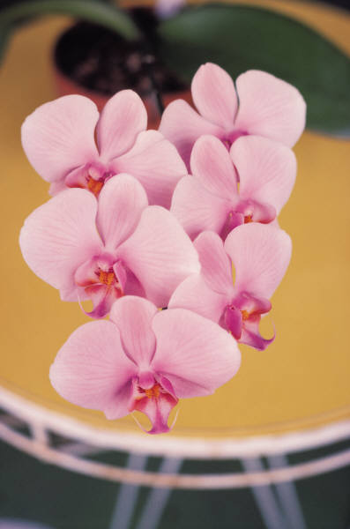
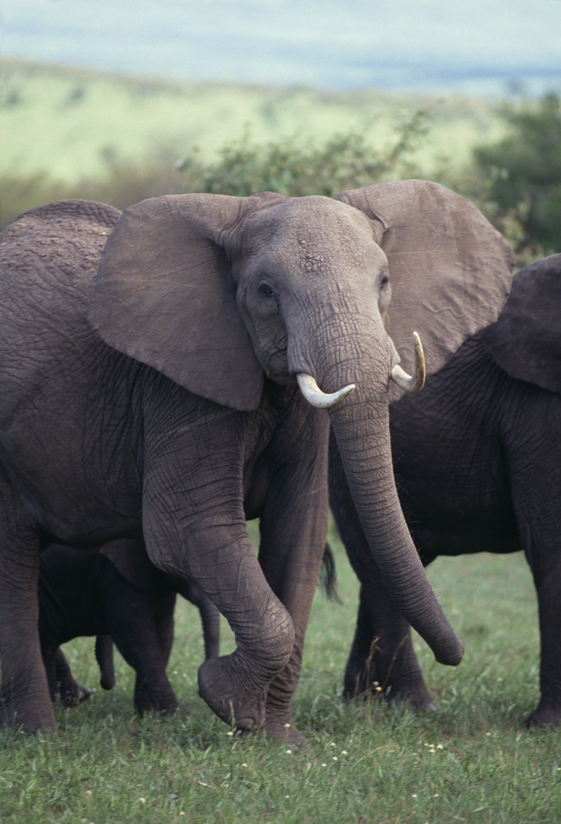
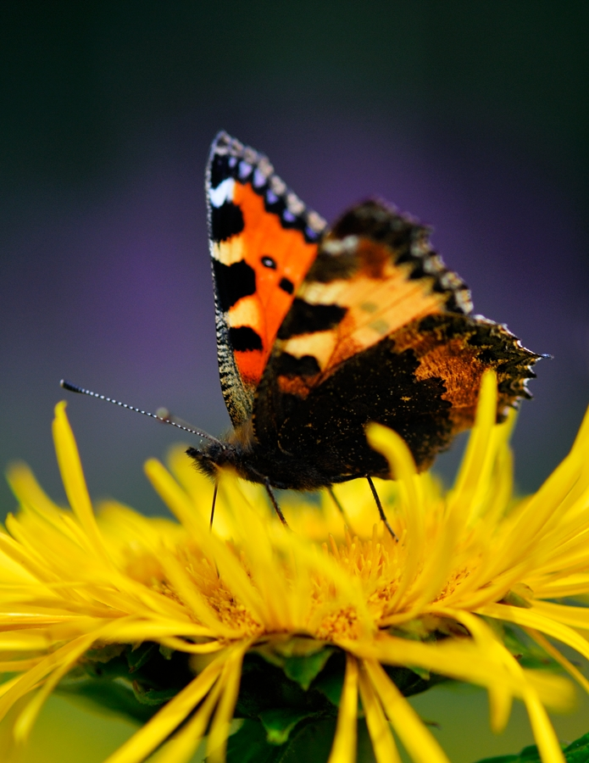
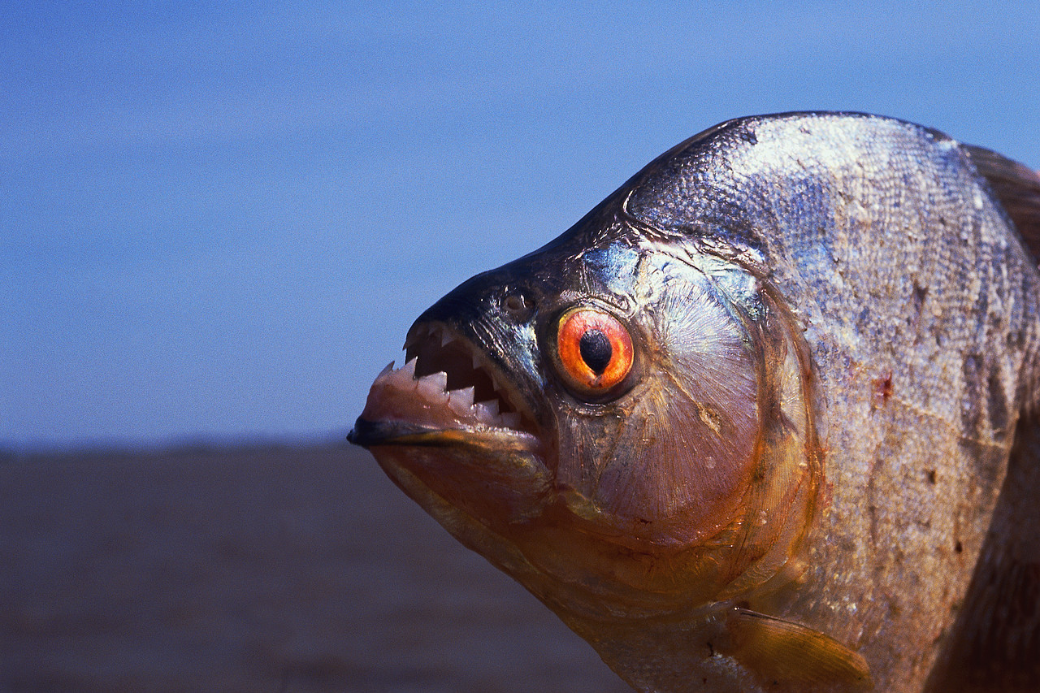
Наши результаты

Slide 10
Выводы
Мы решили:
Животные должны уметь переносить жару, быстро бегать и маскироваться.
Растительность очень разрежена или полностью отсутствует, появляясь во время дождя.

Slide 11
Информационные источники
www.natureworld.ru
www.ecosystema.ru
www.zooclub.ru
географический словарь
википедия

